Slide 1


Slide 2
République Algérienne Démocratique et Populaire
Ministère de l’Enseignement Supérieur et de la Recherche Scientifique
Université Djilali Bounaama Khemis Miliana
Faculté des Sciences et de la Technologie
Département de Technologie
Mémoire du Projet de Fin d’Etudes
Pour l’obtention du diplôme de MASTER en Génie Mécanique
Option: Energétique
Titre :
Simulation Numérique de l’écoulement autour d’un obstacle Trapézoïdale.
Application a la mesure de débit par tourbillons.
Réalisé par :
ABBAS ZAKARIA

Slide 3
PLAN DE TRAVAIL
INTRODUCTION
GENERALITES SUR LA MESURE DE DEBIT PAR EFFET VORTEX
PARTIE EXPERIMENTAL
PARTIE NUMERIQUE
DISCUSSION DES RESULTATS
CONCLUSION

Slide 4
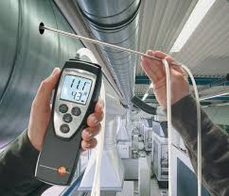
I - INTRODUCTION
La mesure d’une grandeur physique telle que le débit d’un fluide en écoulement dans une conduite est une opération courante en industrie notamment en métrologie des fluides.
Les appareils offerts par le marché sont limité du point de vue précision, qu’ils soient classiques ou nouveau.

Slide 5
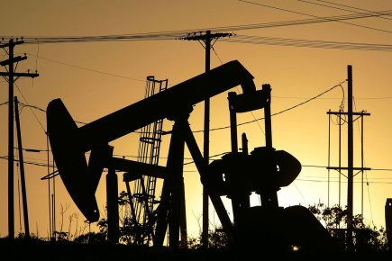
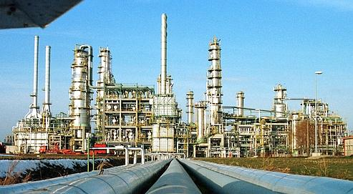
Les besoins de certaines industries pétrolières, chimiques ou autres demandent une grande précision. Pour satisfaire cette demande, les débitmètres a tourbillons dit a vortex peuvent apporter une solution simple a mettre en œuvre.

Slide 6
Le travail dans ce mémoire rentre dans le cadre de la mesure de débit par tourbillons, cela consiste à faire une étude numérique de simulation sur une configuration qui a déjà fait l’objet d’une étude expérimental sur un prototype ayant fait l’objet d’une thèse de doctorat de l’Université Paris 6 (Pierre et Marie Curie) en France.

Slide 7
2- GENERALITE SUR
LA MESURE DE DEBIT
PAR EFFET VORTEX

Slide 8
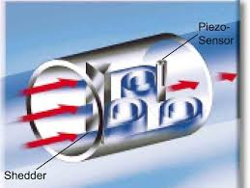
Le débitmètre à vortex exploite un effet dynamique consistant en la génération de tourbillons en aval d’un obstacle placé dans un fluide en écoulement, il en résulte une oscillation périodique du fluide.

Slide 9
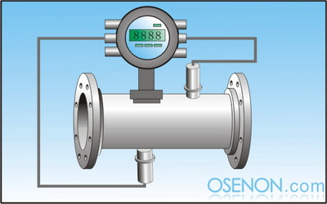

Slide 10
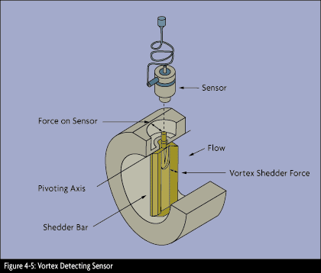

Slide 11
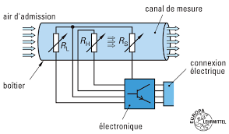
TECHNIQUES DE MESURE ET DE CONTRÔLE DE DEBIT DE FLUIDE EN ECOULEMENT
1- Le débitmètre massique:

Slide 12
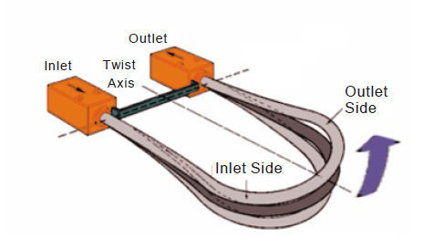
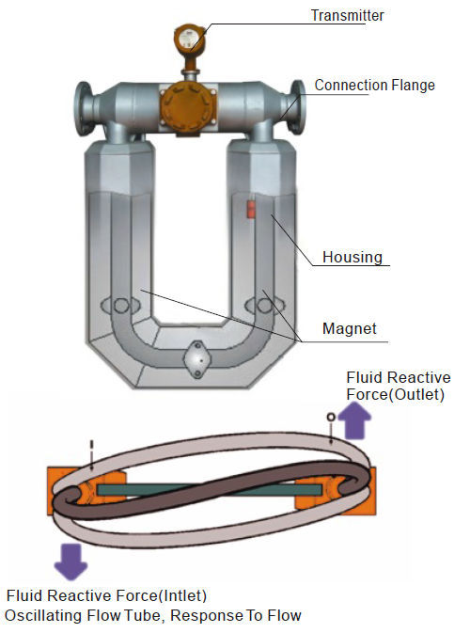
2- Le débitmètre a effet Coriolis:

Slide 13
3- Les débitmètres thermiques,
4- Les débitmètres électromagnétiques,
5- Les débitmètres a ULTRASONS,
6- Les débitmètres a effet DOPPLER,
7- Les débitmètres auto.

Slide 14
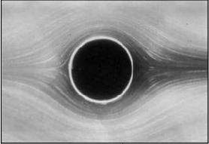
ECOULEMENT D’UN FLUIDE
AUTOUR D’UN OBSTACLE
1- REGIME RAMPANT:

Slide 15
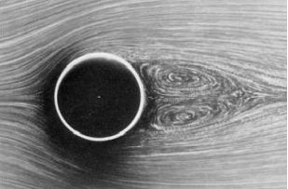
2- REGIME STATIONNAIRE DECOLLE:

Slide 16
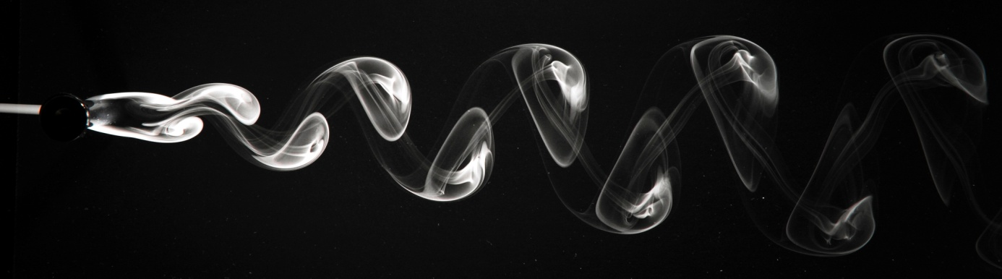
3- REGIME LAMINAIRE INSTATIONNAIRE:

Slide 17
3- DISPOSITIF
EXPERIMENTAL

Slide 18
1
Chaîne de mesure
Oscilloscope
Filtre électronique
2
Amplificateur
Calculateur
4
Pont de jauges
5
3
8
9
6
7
Schéma du dispositif expérimental

Slide 19
4- SIMULATION
NUMERQIUE

Slide 20
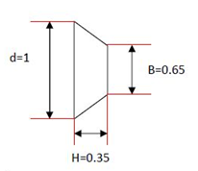
1- GAMBIT

Slide 21
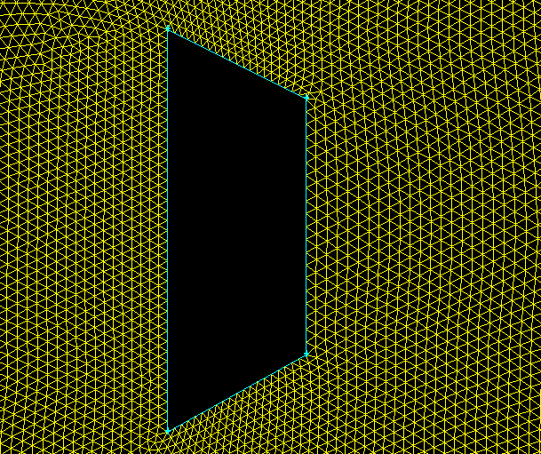
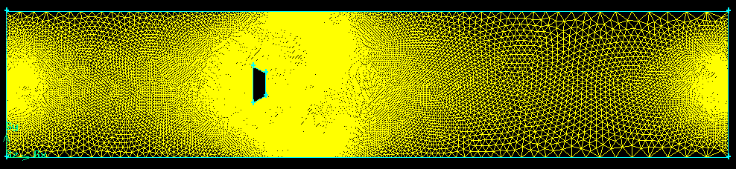

Slide 22

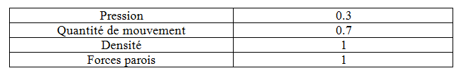
2- FLUENT:
Choix de discrétisation
Facteurs de sous-relaxation

Slide 23
5- DISCUSSION DES
RESULTATS

Slide 24
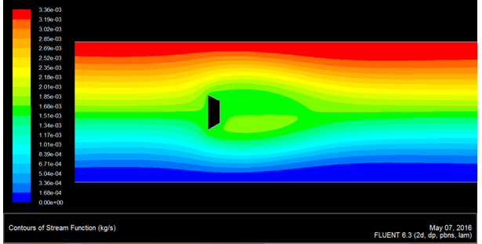
Pour Re=10 :
Lignes de courants

Slide 25
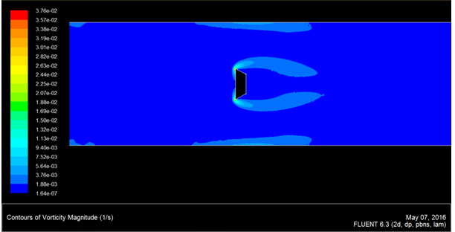
Vorticité

Slide 26
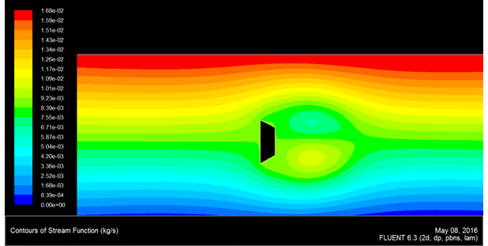
Pour Re=50 :
Lignes de courants

Slide 27
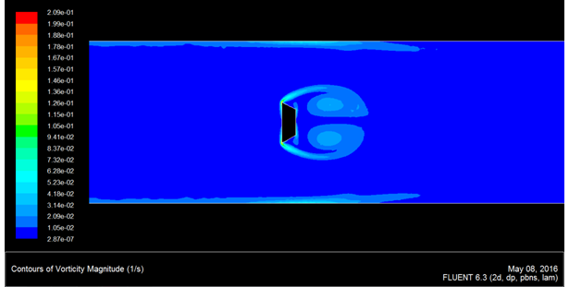
Vorticité

Slide 28
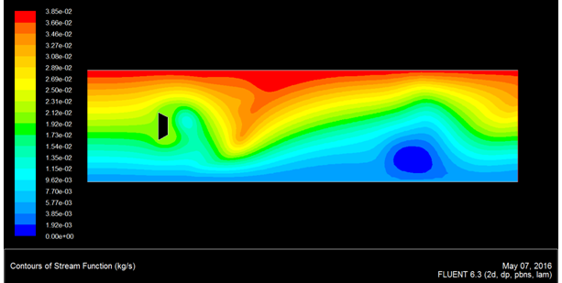
Pour Re = 100:
Lignes de courants

Slide 29
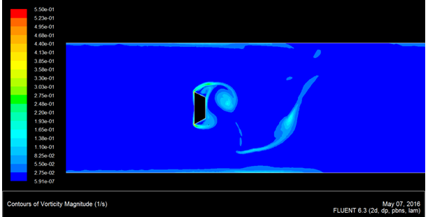
Vorticité

Slide 30
CONCLUSION

Slide 31
Les résultats obtenus sont satisfaisants montrant l’évolution des différents types d’écoulements en régime laminaire. Ce qui manque c’est le post traitement des résultats surtout pour l’allée tourbillonnaire de Von Karman.
Plusieurs travaux futurs seront nécessaires, concernent la simulation numérique de l’écoulement autours d’un obstacle d’abord en régime in stationnaire bi et tri dimensionnel et puis l’écoulement turbulent d’un fluide newtonien et incompressible restent à faire.
Et cela pour contribuer a donner des valeurs exactes sur les intervalles de Reynolds comme ceux obtenus pour les obstacles cylindriques a base circulaire. Il serait très intéressant de passer à d’autres modèles de turbulence comme perspective.

Slide 32
MERCI

